Slide 1
الألعاب الرياضية وانواعها

Slide 2
كرة القدم
تُلعب بين فريقين يتكون كل منهما من أحد عشر لاعبًا تلعب بكرة مُكوَّرة. يلعب كرة القدم 250 مليون لاعب في أكثر من مائتي دولة حول العالم، فلذلك تكون الرياضة الأكثر شعبية وانتشارًا في العالم.

Slide 3
كرة السلة
كرة السلة هي رياضة جماعية و شعبية حيث يتنافس فيها فريقان يتألف كل منهما من خمسة لاعبين يحاول كلاهما إدخال الكرة في سلة الخصم وإحراز الأهداف وكسب النقاط

Slide 4
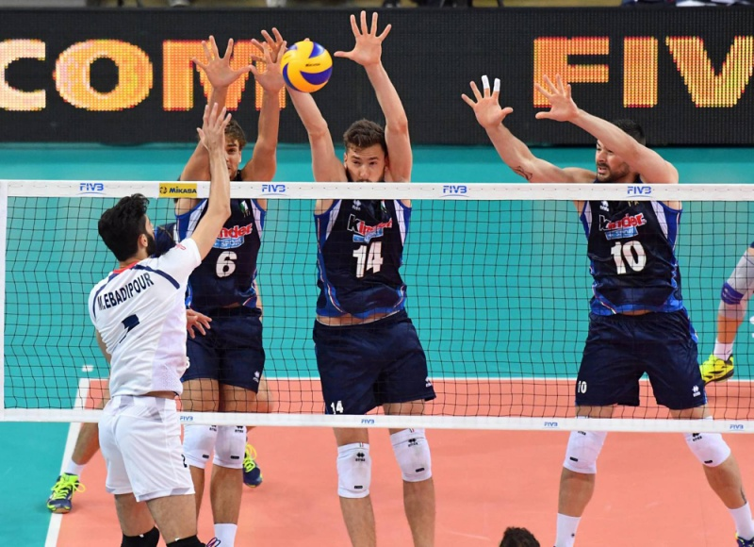
كرة الطائرة
هي إحدى أكثر الرياضات العالمية شعبية. يلعب فيها فريقان تفصل بينهما شبكة عالية. على الفريق ضرب الكرة فوق الشبكة لمنطقة الخصم. لكل فريق ثلاث محاولات لضرب الكرة فوق الشبكة. تحسب نقطة للفريق حينما تضرب الكرة أرضية الخصم.

Slide 5
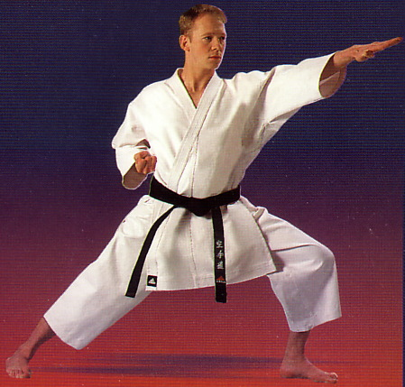
الكاراتيه
نوع من أنواع الفنون القتالية اليابانية فيه الأيدي والأقدام والركب والمرافق كأسلحة. وهي رياضة دفاعية تتميز بالأخلاق العالية للاعبين والمبدأ الصارم: الكاراتيه أخلاق أو لا تكون.

Slide 6
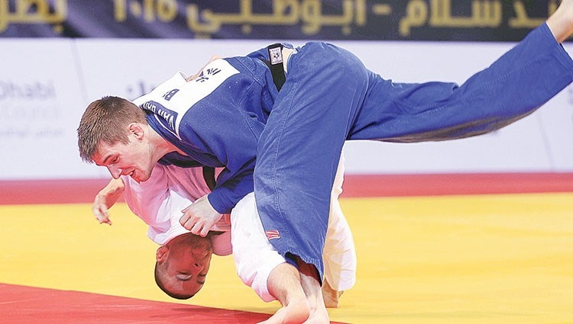
الجودو
هي رياضة من أصل ياباني تتطلب شروط بدنية خاصة لمنافسيها، تعتبر رياضة الجودو احدى انواع الرياضة التي تستخدم للدفاع عن النفس

Slide 7
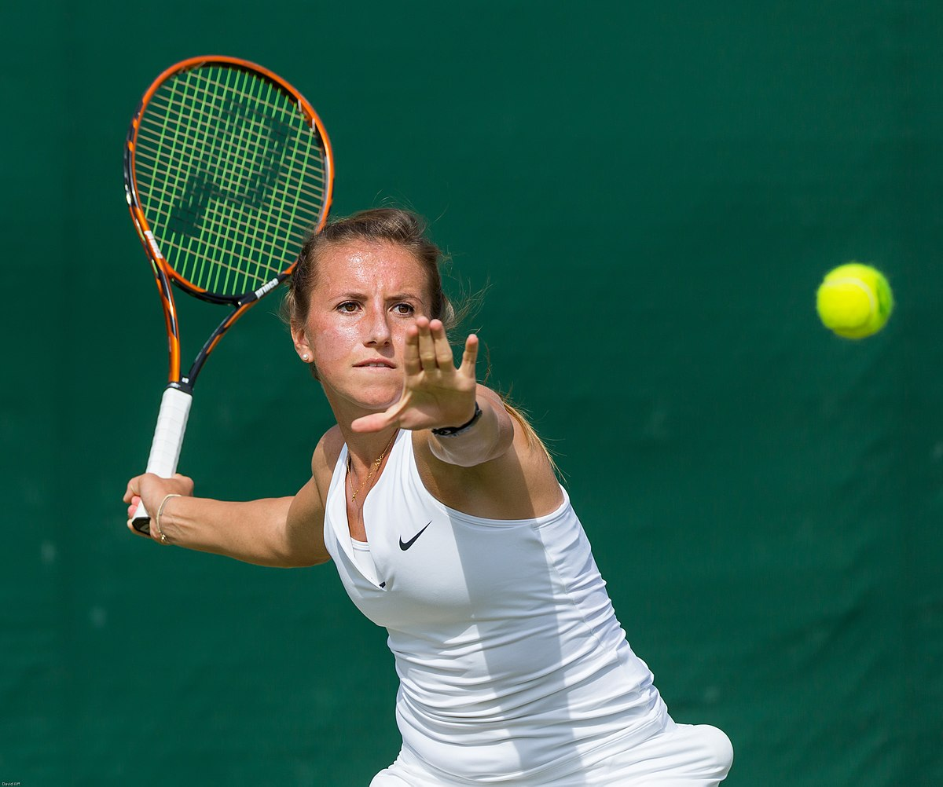
التنس
التنس الأرضي أو كما يعرفها أغلب الناس بأنها كرة المضرب بأنها لعبة رياضية تُلعب بشكل جماعي من خلال فريقين مُتنافسين مكونين من لاعبين لكل فريق أو بشكل فردي من خلال لاعبين اثنين يلعبان ضد بعضهما البعض

Slide 8
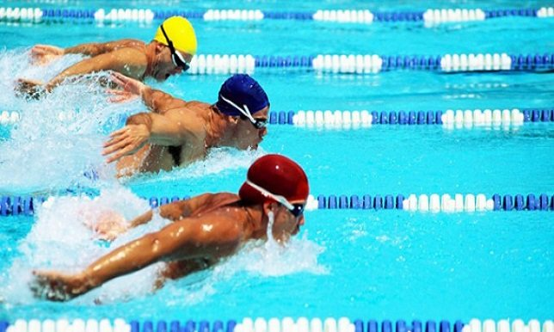
السباحة
تعرّف السباحة بأنها نشاطٌ بدنيّ يتم خلاله دفع الجسم في الماء عن طريق استخدام حركات الذراعين والساقين؛ حيث يؤدي ذلك إلى أن يعوم الجسم بشكلٍ طبيعي في الماء

Slide 9
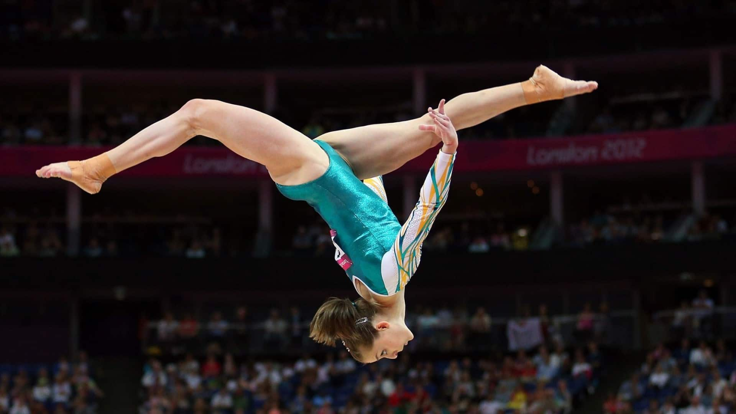
الجمباز
يؤدي فيها كل متنافِس تمارين بهلوانية على أنواع مختلفة من معدات الجمباز . ويتبارى فيها فريقان أو أكثر في منافسة في صالة للألعاب الرياضية. وهناك منافسات منفصلة لكل من فرق الرجال والنساء.

Slide 10
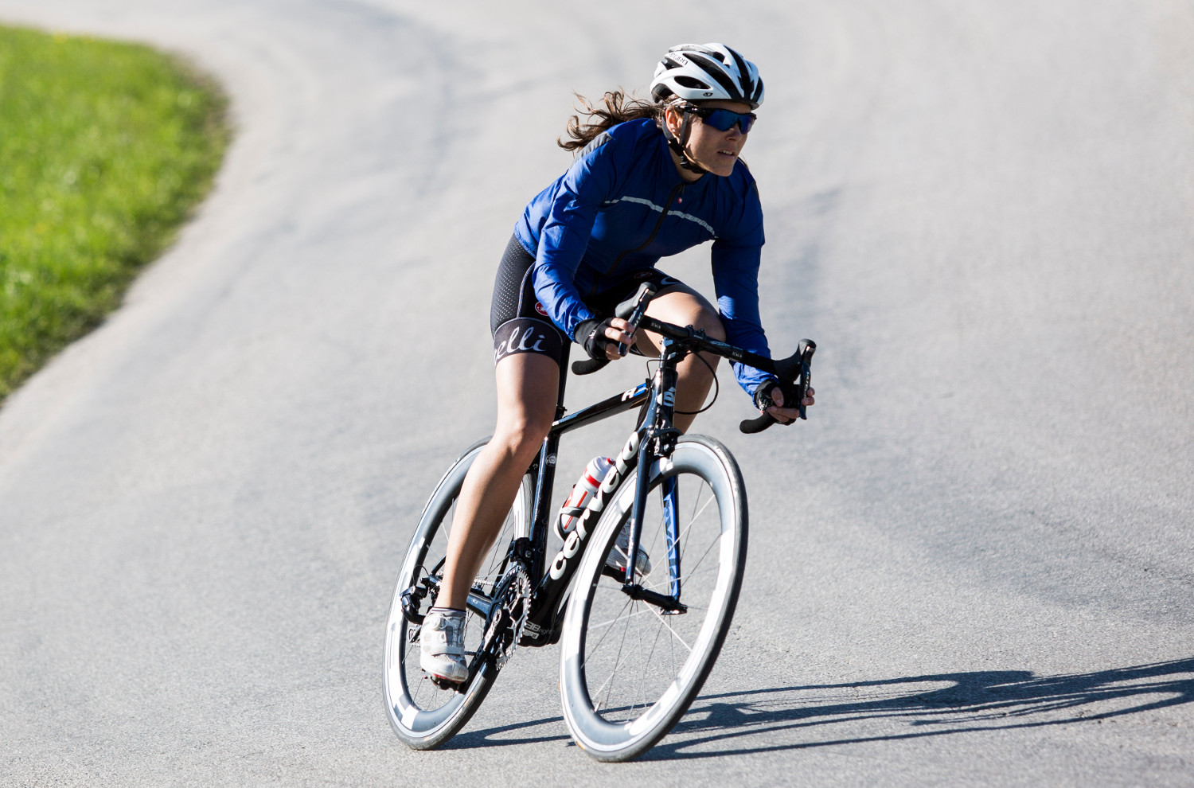
الدراجات الهوائية
تساعد ممارسة النشاط البدني المنتظمة على بناء جسمٍ صحيٍّ ولائق، كما تعمل على حماية الجسم من العديد من الأمراض كالسمنة وأمراض القلب والسكري والتهاب المفاصل.

Slide 11
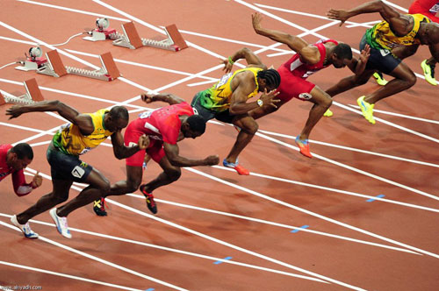
رياضة العدو (الركض)
يعتبر الجري نوع من أنواع الرياضة البدنية التي تحرك العضلات وتجعلها في حركة مستمرة مؤديةً إلى تقويتها وزيادة كتلتها. وهو مهم في جميع الحالات ولجميع الأعمار من الصغير للبالغ والمسن.، فهو أحد الأسباب التي تمنع وتخفف من أمراض القلب والشرايين.

Slide 12
المهمة :
عزيزي الطالب بعد ان تعرفت على 10 أنواع رياضات عالمية ,عليك ان تختار نوع رياضة تحبها قُم بممارستها والمُداومة عليها وحتمًا سوف تنجح , تتألق وتتمتع بها ...
ولك جزيل الشكر ...

